Slide 1
Công nghệ 6

Slide 2
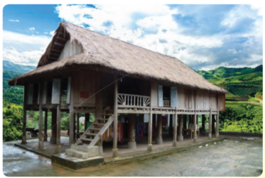
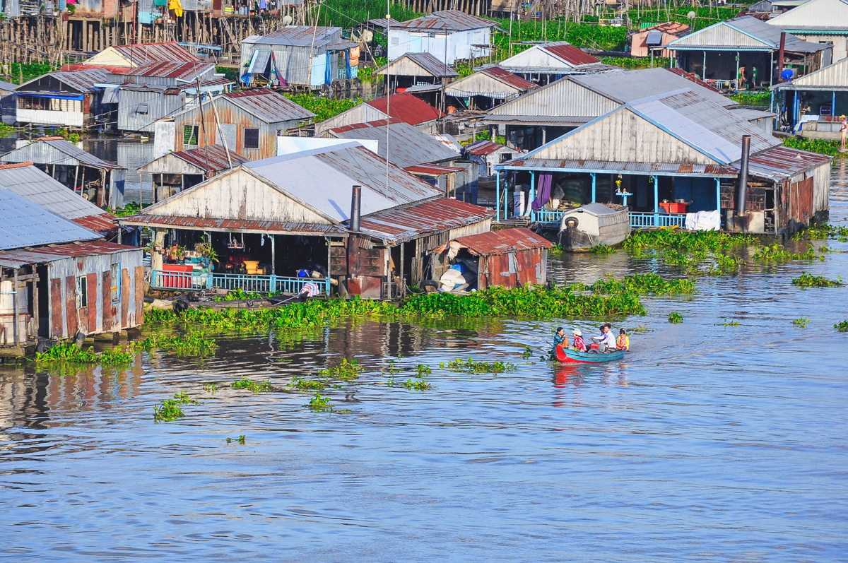
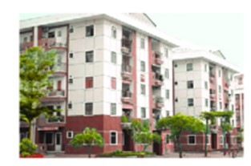
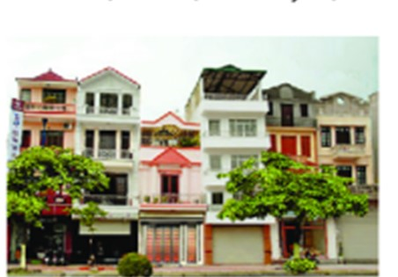
Nhìn ảnh đoán kiểu nhà:
NHÀ SÀN NHÀ NỔI NHÀ CHUNG CƯ NHÀ LIỀN KỀ

Slide 3
CHƯƠNG I: NHÀ Ở

Slide 4
BÀI 1: NHÀ Ở ĐỐI VỚI CON NGƯỜI

Slide 5
1. Vai trò của nhà ở

Slide 6
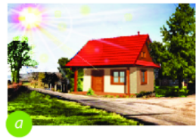
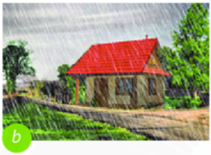
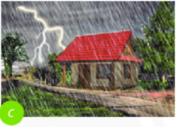
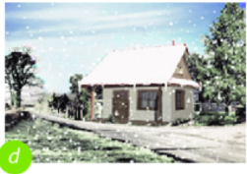
Em hãy quan sát hình 1.1 và trả lời các câu hỏi:
1) Hình ảnh trên mô tả những hiện tượng gì bên ngoài ngôi nhà?
2) Nhà ở giúp ích gì cho con người khi xảy ra những hiện tượng thiên nhiên như trên?
Nắng
Mưa
Sấm sét
Tuyết
Nhà ở là nơi trú ngụ của con người , giúp con người tránh khỏi những ảnh hưởng xấu từ các hiện tượng thiên nhiên.

Slide 7
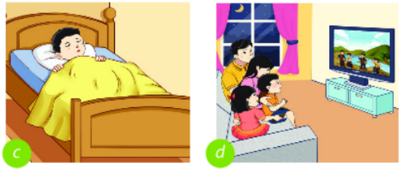
Quan sát hình 1.2 và vận dụng kiến thức, em hãy kể tên các hoạt động thiết yếu thường ngày của gia đình trong ngôi nhà?
Nhà ở là nơi diễn ra các hoạt động thiết yếu như:
ăn uống, ngủ nghỉ, vui chơi, học tập, làm việc, vệ sinh…

Slide 8
1. Vai trò của nhà ở
- Nhà ở là nơi trú ngụ của con người , bảo vệ con người tránh khỏi những ảnh hưởng xấu của thiên nhiên, môi trường.
- Nhà ở là nơi đáp ứng các nhu cầu sinh hoạt hằng ngày của các thành viên trong gia đình

Slide 9
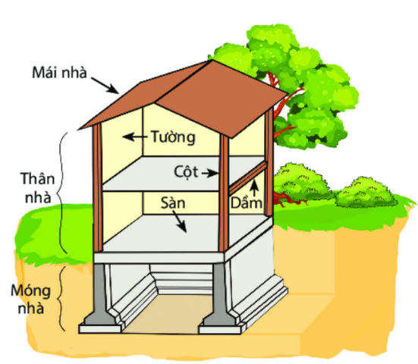
2. Đặc điểm chung của nhà ở
2.1. Cấu tạo chung của nhà ở
Quan sát hình 1.3 và trả lời các câu hỏi:
+ Phần nào của ngôi nhà nằm dưới đất?
+ Phần nào che chắn cho ngôi nhà?
+ Thân nhà có những bộ phận chính nào?
Che chắn cho
ngôi nhà
- Phần móng nhà của ngôi nhà nằm dưới lòng đất.
- Bộ phận che chở cho ngôi nhà là phần mái nhà.
-Thân nhà có những bộ phận chính là: Tường, cột, sàn, dầm nhà
Móng nhà
nằm dưới đất

Slide 10
2.1. Cấu tạo chung của nhà ở : gồm 3 phần
+ Phần móng nhà
+ Phần mái nhà
+ Phần thân nhà (tường nhà, cột nhà, sàn nhà, dầm nhà).

Slide 11
Em hãy kể các hoạt động thiết yếu thường ngày của gia đình?
Những hoạt động thiết yếu thường ngày trong gia đình là: Làm việc, nấu ăn, vui chơi, dọn dẹp nhà cửa, học bài, ngủ, nghỉ

Slide 12
2.2 Các khu vực chính trong nhà ở

Slide 13
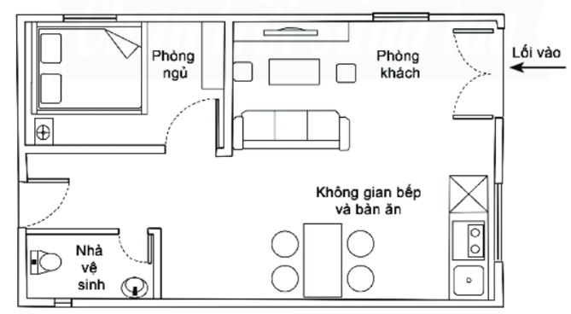
2.2 Các khu vực chính trong nhà ở
CÂU HỎI:
+ Các hoạt động thường ngày của gia đình được thể hiện ở những khu vực nào trong ngôi nhà như minh họa ở Hình 1.4?
+ Khu học tập của em đặt ở khu vực nào trong nhà?
Ngoài các khu vực này, nhà em còn có khu vực sinh hoạt nào nữa?

Slide 14
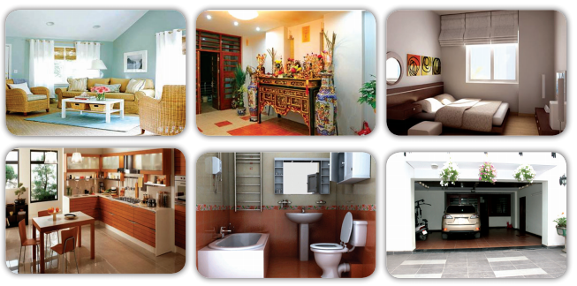
Các khu vực chính trong nhà ở:
+ Nơi tiếp khách, sinh hoạt chung.
+ Nơi nghỉ ngơi
+ Nơi ăn uống
+ Khu vực bếp
+ Nơi tắm giặt, vệ sinh...

Slide 15
2.2. Các khu vực chính trong nhà ở: gồm
+ Nơi tiếp khách, nơi sinh hoạt chung
+ Nơi học tập
+ Nơi nghỉ ngơi
+ Nơi nấu ăn
+ Nơi tắm giặt, vệ sinh...

Slide 16
Hãy nêu yêu cầu của từng khu vực ?

Slide 17
- Chỗ sinh hoạt chung, tiếp khách nên thoáng mát, đẹp
– Chỗ thờ cúng cần trang trọng
– Chỗ ngủ nghỉ nơi riêng biệt, yên tĩnh
– Chỗ ăn uống thường được bố trí gần bếp
+ Nơi nấu ăn: Phải sạch sẽ, sáng sủa, có đủ nước sạch
- Nhà kho phải kín đáo, chắc chắn

Slide 18
3. Một số kiến trúc nhà ở đặc trưng ở việt nam

Slide 19
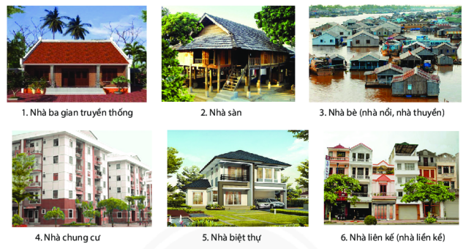
1.Em hãy quan sát những hình ảnh trong hình 1.5 và ghép nội dung a,b,c ..mô tả kiến trúc nhà phù hợp với mỗi hình
2. Kiến trúc nhà nào em thường thấy ở mỗi khu vực: nông thôn, thành thị, vùng sông nước?
3.Theo em, vì sao các kiến trúc nhà trên lại phổ biến ở mỗi khu vực?

Slide 20
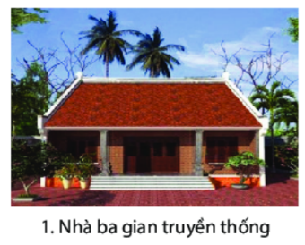
1-c
Nhà được chia thành 3 gian phòng gồm:
+ Phòng chính lớn ở giữa
+ 2 phòng nhỏ ở hai bên
- Kiểu nhà này chủ yếu ở nông thôn.

Slide 21
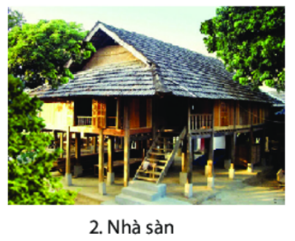
2-f
- Nhà có sàn cao hơn mặt đất
- Dựng trên những cây cột lớn
- Kiểu nhà này chủ yếu ở miền núi

Slide 22
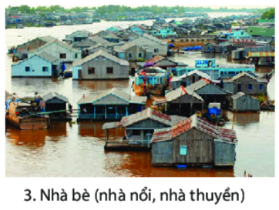
3-d
- Nhà dựng trên bè hoặc trên thuyền
- Nhà nổi theo mặt nước
- Kiểu nhà này chủ yếu ở vùng Sông nước miền Tây Nam Bộ

Slide 23
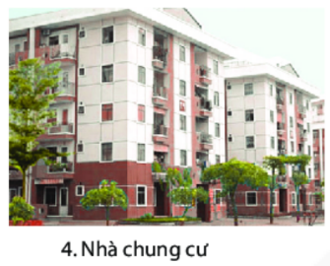
4-a
- Tòa nhà gồm nhiều căn hộ sử dụng chung các công trình phụ (lối đi, cầu thang, nhà để xe, sân chơi…)
- Kiểu nhà này chủ yếu ở thành phố.

Slide 24
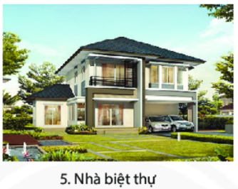
5-e
- Nhà được xây riêng biệt trong khuôn
viên rộng lớn, đầy đủ tiện nghi.
- Kiểu nhà này chủ yếu ở thành phố.

Slide 25
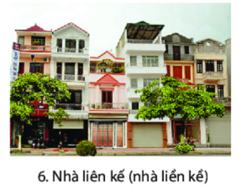
6-b
- Nhiều nhà ở riêng biệt, được xây sát nhau thành một dãy.
- Kiểu nhà này chủ yếu ở thành phố.

Slide 26
2. Kiến trúc nhà nào em thường thấy ở mỗi khu vực:
- Kiến trúc nhà ở thường thấy ở khu vực nông thôn là: nhà ba gian truyền thống; hiện nay phổ biến kiểu nhà riêng lẻ, một hay nhiều tầng, mái ngói hoặc bê tông, xung quanh nhà thường có sân, vườn.
- Kiến trúc nhà ở thường thấy ở khu vực thành thị là: kiểu nhà liên kế, nhà chung cư, nhà biệt thự.
-Kiến trúc thường thấy ở vùng sông nước là: nhà nổi
- Các khu vực khác: nhà sàn ở vùng núi,
3.Các kiến trúc nhà trên lại phố biến ở mỗi khu vực: vì ở nước ta có nhiều kiểu kiến trúc nhà ở khác nhau, tùy theo điều kiện tự nhiên và tập quán của từng địa phương.

Slide 27
Hãy kể tên một số kiến trúc nhà ở Việt Nam?

Slide 28
3. Một số kiến trúc nhà ở đặc trưng ở việt nam: nhà ba gian truyền thống, nhà liền kề, nhà biệt thự, nhà chung cư, nhà nổi, nhà sàn.

Slide 29
Thế giới quanh em

Slide 30
TRÒ CHƠI Ô CHỮ
1
P | H | O | N | G | N | G | U
2
K | H | U | V | E | S | I | N | H
3
P | H | O | N | G | K | H | A | C | H
4
L | U | L | U | T
5
B | I | N | H | P | H | O | N | G
6
C | H | O | Đ | E | X | E
2.Khu vực nào thường được đặt xa nhà,
cuối hướng gió
3.Trong nhà khu vực nào thường
được trang trí nhiều đồ vật
4. Một tác hại của thiên nhiên thường
xảy ra ở Miền Trung
5. Nhà trật, để phân chia các khu vực sinh
hoạt, người ta thường sử dụng vật dụng gì?
6. Chỗ nào trong nhà cần được bố trí
kín đáo, an toàn
7. Để sống thoải mái, thuận tiện thì đồ đạc
trong nhà cần phải được làm gì?
Trong nhà chỗ nào cần bố trí nơi
yên tĩnh
CK
S | A | P | X | E | P | H | O | P | L | I

Slide 31
* Hãy khoanh tròn vào câu trả lời đúng nhất :
1/ Phần nào của ngôi nhà có nhiệm vụ che chắn và bảo vệ các bộ phận bên dưới
a. Sàn nhà b. Mái nhà
c. Dầm nhà d. Cột nhà
2/ Khu vực thường kết hợp với bếp :
a. Phòng khách b. Phòng ăn
c. Chỗ để xe d. Chỗ thờ cúng
3/ Khu vực cần sáng sủa, có đủ nước sạch, thoát nước tốt :
a. Phòng ăn b. Phòng khách
c. Khu vệ sinh d. Khu vực bếp
4/ Khu vực thường được kết hợp với nơi tắm giặt :
a. Phòng ăn b. Phòng khách
c. Phòng ngủ d. Khu vệ sinh
b
b
d
d

Slide 32
4. Vật liệu xây dựng nhà

Slide 33
Theo em, ngôi nhà cần được xây dựng như thế nào để không bị sập, đổ khi có mưa, bão, giông, gió?

Slide 34
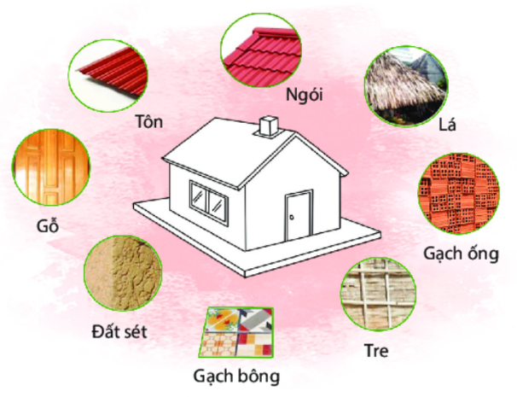
Quan sát hình ảnh, trả lời câu hỏi:
+ Những vật liệu nào dùng để xây nền nhà,tường nhà?
+ Vật liệu nào có thể dùng để lợp mái nhà?
+ Gỗ có thể dùng để xây phần nào của ngôi nhà?
- Vật liệu xây nền nhà, tường nhà: gạch bông, gỗ, gạch ống, đất sét.
- Vật liệu dùng để lợp mái: tôn, ngói, lá.
- Gỗ dùng để làm nền nhà, trần nhà, cửa, …

Slide 35
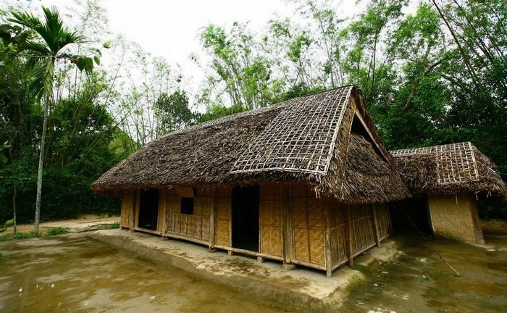
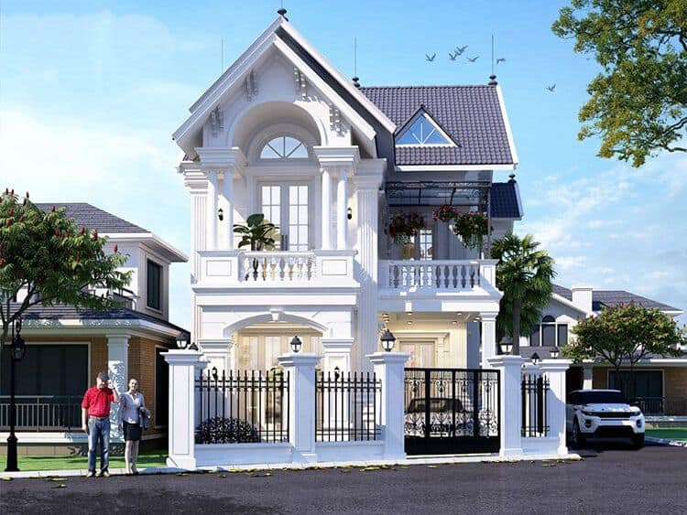
Tại sao các loại vật liệu như đất sét, lá, tre,... chỉ có thể dùng để
xây dựng những ngôi nhà nhỏ, ít phòng, có cấu trúc đơn giản
(1 tầng); tại sao lại xây những ngôi nhà lớn, nhiều tầng thì phải
dùng vật liệu như: xi măng, thép, đá,...?

Slide 36
Vật liệu xây dựng nhà gồm những vật liệu nào?

Slide 37
4. Vật liệu xây dựng nhà : gồm:
+ Vật liệu có sẵn trong tự nhiên như: cát, đá, sỏi, gỗ, tre, đất sét, lá...
+ Vật liệu nhân tạo như: gạch, ngói, vôi, xi măng, thép, nhôm, nhựa, kính,...

Slide 38
4. Vật liệu xây dựng nhà : gồm cát, đá, sỏi, gỗ, tre, gạch, ngói, vôi, xi măng, thép, nhôm, nhựa, kính...

Slide 39
Để liên kết các viên gạch với nhau thành một khối tường, người ta dùng vật liệu gì?
Để liên kết các viên gạch với nhau thành một khối tường, người ta dùng vật liệu như: xi măng, nước, cát trộn với nhau.

Slide 40
Hỗn hợp vữa xi măng – cát được tạo thành bằng cách nào?

Slide 41
Bê tông được tạo ra như thế nào?

Slide 42
5. Quy trình xây dựng nhà ở
Em hãy sắp xếp các bước dưới đây theo trình tự trước sau trong quy trình xây dựng nhà?
Thi công xây dựng ngôi nhà
Hoàn thiện ngôi nhà
Chuẩn bị xây dựng nhà
Chuẩn bị xây dựng nhà
Thi công xây dựng ngôi nhà
Hoàn thiện ngôi nhà
(1)
(2)
(3)

Slide 43
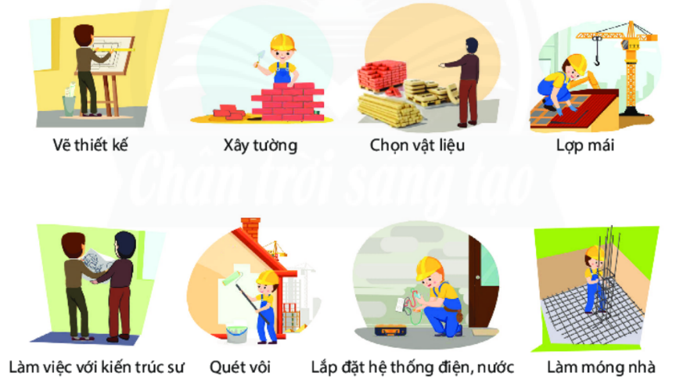
Theo em, các công việc hình 1.9 thuộc bước nào trong quy trình xây dựng nhà?
QUY TRÌNH
THI CÔNG
XÂY DỰNG
NGÔI NHÀ

Slide 44
Quy trình xây dựng ngôi nhà gồm những bước nào? Hãy nêu các công việc của từng bước trong quy trình xây dựng ngôi nhà ?

Slide 45
5. Quy trình xây dựng nhà ở : gồm 3 bước
B1. Chuẩn bị : Chọn kiểu nhà, vẽ thiết kế, chọn vật liệu
B2. Thi công: xây móng, dựng khung nhà, xây tường,lợp mái.
B3. Hoàn thiện: Trát tường, quét vôi, trang trí nội thất…

Slide 46
Luyện tập:
BT1: Em hãy cho biết những ngôi nhà trong hình dưới đây đang thực hiện bước nào trong quy trình xây dựng:
S
O
T
Bước hoàn thiện
(tô tường)
Bước hoàn thiện
(lát nền)
Bước thi công
(lợp mái)

Slide 47
Luyện tập:
BT2: Em hãy cho biết tên kiến trúc nhà ở mỗi hình dưới đây:
S
O
T
Nhà sàn
Nhà liền kề
Nhà chung cư

Slide 48
Vận dụng
Câu 1: Em hãy nhận xét về các kiểu cấu trúc nhà phổ biến tại nơi em đang ở?
Câu 2: Liên hệ với ngôi nhà của em và cho biết các khu vực chính trong nhà?

Slide 49
Ôn lại các kiến thức đã học
Làm bài tập và trả lời các câu hỏi luyện tập, vận dụng sách giáo khoa
Chuẩn bị bài mới: Bài 2
DẶN DÒ
VỀ NHÀ

Slide 50
CẢM ƠN CÁC EM
ĐÃ LẮNG NGHE
BÀI GIẢNG!

